Slide 1
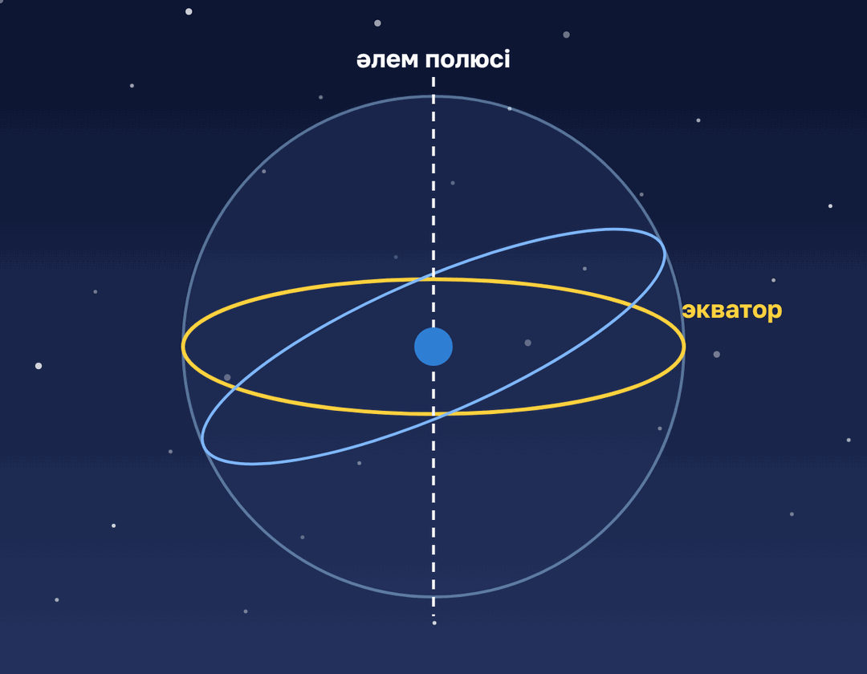
9-СЫНЫП · АСТРОНОМИЯ НЕГІЗДЕРІ
Аспан сферасы, аспан координаталарының жүйесі
Notes:
Ұйымдастыру. Құндылық: Тәуелсіздік және отаншылдық. «Отан – оттан да ыстық» (халық мақалы).

Slide 2

Теңізшілер ертеде жұлдыздар бойынша бағыт тапқан. Аспандағы «мекенжайды» қалай жазуға болады?
?
Notes:
Ой қозғау: оқушылардың болжамын тыңдап, тақтаға жазыңыз. Өткен тақырыпты еске түсіру — «Ребус»: Оқушылар физикалық термин жасырылған ребусты шешеді; одан кейін «Жұлдызды аспан» тақырыбы бойынша 2 сұрақ қойылады.

Slide 3
Бүгін үйренеміз
1
2
3
Аспан сферасының негізгі элементтерін атайды
Экваторлық координаталар жүйесін (тура шығу, ауытқу) түсіндіреді
Жылжымалы жұлдыз картасынан жұлдыздың аспан координаталарын анықтайды
3
Notes:
Оқу мақсаты: 9.7.2.3 – аспан сферасының негізгі элементтерін атау;; 9.7.2.4 – жұлдызды аспанның жылжымалы картасынан жұлдыздардың аспан координатасын анықтау

Slide 4

ЖАҢА ҰҒЫМ
Аспан сферасы
Центрінде бақылаушы тұрған ойша сфера.
4
Notes:
Жаңа білім — Демонстрациялық тәжірибе + «Болжа – бақыла – түсіндір»: Мұғалім тәжірибені бастамас бұрын оқушылардан нәтижені болжауды сұрайды, тәжірибені көрсетеді, кейін нәтижені бірге түсіндіреді.

Slide 5

ЖАҢА ҰҒЫМ
Элементтері
Зенит, надир, математикалық горизонт, әлем осі, әлем полюстері, аспан экваторы, аспан меридианы.
5

Slide 6
ЖАҢА ҰҒЫМ
Экваторлық координаталар
Тура шығу α (сағ, мин) және ауытқу δ (градус).
6

Slide 7
ЖАҢА ҰҒЫМ
Аспан сферасының негізгі элементтері
Темірқазықтың ауытқуы ≈ +89°.
7

Slide 8
Сұрақ
Аспанда жыл бойы Күннің жүретін жолы:
Меридиан
Эклиптика
A
B
B
Көкжиек
Экватор
C
D
8
Notes:
Жылдам тексеріс: оқушылар саусақпен 1–4 көрсетеді немесе «Сынып» режимінде телефоннан жауап береді.

Slide 9
Сұрақ
Барлық жұлдыздар айналатын нүктеге жақын жұлдыз:
Темірқазық
A
A
Шолпан
B
Сириус
C
Күн
D
9
Notes:
Жылдам тексеріс: оқушылар саусақпен 1–4 көрсетеді немесе «Сынып» режимінде телефоннан жауап береді.

Slide 10
A Түсінемін
Аспан сферасының 5 элементін ата.
ЖАУАБЫ
Зенит, надир, горизонт, әлем осі, аспан экваторы.
10
Notes:
Практикалық жұмыс — «Қателер аңшысы»: Тақтада шешімі қате берілген есеп тұр, жұптар қатені тауып, дұрыс шешімін жазады.. Саралау: А — бәріне, B — көпшілігіне, C — жоғары деңгейге. ЕББҚ: суретті тірек-сызба және қадамдық нұсқаулық; ірі шрифтті (16–18) карточкалар, формулалар жадынамасы.

Slide 11
B Қолданамын
Жылжымалы карта бойынша Вега жұлдызының координаталарын анықта.
ЖАУАБЫ
Вега: α ≈ 18 сағ 37 мин, δ ≈ +38,8°.
11
Notes:
Сергіту сәті: «Физикалық – физикалық емес». Мұғалім құбылыс атайды: физикалық болса – оқушылар тұрады, болмаса – отырады.

Slide 12
C Талдаймын
Неліктен горизонттық координаталар (биіктік, азимут) уақыт өте өзгереді, ал экваторлық координаталар өзгермейді?
ЖАУАБЫ
Жер айналады – горизонт жүйесі бақылаушыға байланған; экваторлық жүйе аспан сферасымен бірге айналады.
12

Slide 13
Сұрақ
Аспан сферасы бір тәулікте бір айналым жасайтын сияқты көрінеді, себебі:
Жұлдыздар қозғалады
Күн айналады
A
B
Жер өз осінен айналады
Ай айналады
C
C
D
13

Slide 14
Есте сақта
Аспан сферасы — Центрінде бақылаушы тұрған ойша сфера
Элементтері — Зенит, надир, математикалық горизонт, әлем осі…
Экваторлық координаталар — Тура шығу α (сағ, мин) және ауытқу δ…
14

Slide 15
Үй тапсырмасы
§9; 3 жұлдыз координатасы.
A
Stellarium бағдарламасымен жұмыс.
B
Астана үшін жылжымалы карта жасау.
C
15

Slide 16
Екі жұлдыз, бір тілек
Бүгін жақсы түсіндім…
Маған ұнағаны…
Келесіде үйренгім келеді…
16
Notes:
Рефлексия: сабақта жақсы шыққан екі нәрсе және жетілдіргісі келетін бір нәрсе.. Кері байланыс: Quizizz

Slide 17
Сабаққа рахмет!

